Slide 1
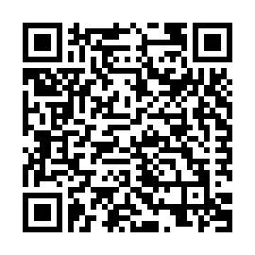
令和５年度 障がい者就労支援交流会
＜オンライン開催＞
参加無料
ＥSネットワ―ク交流会
就労支援、定着支援に携わっている方、障がい者を雇用している企業で障がい者社員を支援している方々を対象に、障がい者雇用企業の取組紹介と参加者の交流を図る場をオンラインで設けました
日時：２月７日（水）１４：００～１６：００
紹介企業：株式会社スミセイハーモニー
http://www.s-harmony.jp/
《スケジュール》
14:00 企業・業務の紹介
15:00 休憩
15:10 グループディスカッション
16:00 終了
下記を記入してメール添付にてお申込みください。右のＱＲコードからもお申し込みが出来ます。
氏名 |  | 団体名
ＴＥＬ |  | メールアドレス
お申込みはメールもしくはＱＲコードにて下記までお願いします。
特定非営利活動法人大阪障害者雇用支援ネットワーク
E-mail：o-isc@onyx.dti.ne.jp
《お問い合わせは事務局まで TEL：06-6949-0350》

